Slide 1




TRƯỜNG MẦM NON HOA SEN
LĨNH VỰC PHÁT TRIỂN NHẬN THỨC
HOẠT ĐỘNG HỌC LÀM QUEN VỚI TOÁN
Đề tài: Đếm đến 10, nhận biết nhóm có 10 đối tượng, nhận biết chữ số 10
Đối tượng: Trẻ 5-6 tuổi
Giáo viên: Nguyễn Thị Quỳnh

Slide 2




Phần1: Ôn số lượng trong phạm vi 9

Slide 3

Câu đố:
Chẳng phải là chim,bay trên trời
Chở được nhiều người
Đi khắp mọi nơi
Là cái gì?

Slide 4

9
7

Slide 5
Câu đố:
Xe bốn bánh
Chạy bon bon
Kêu bíp bíp
Là xe gì?

Slide 6
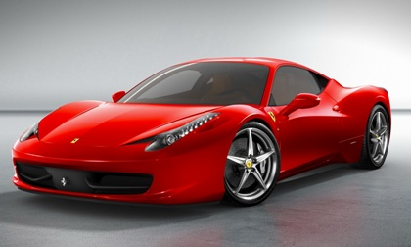
9
6

Slide 7
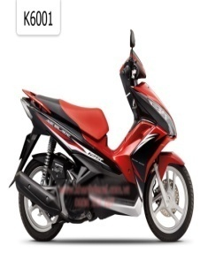


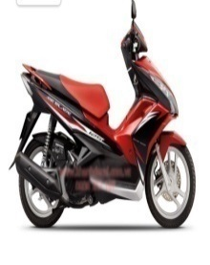
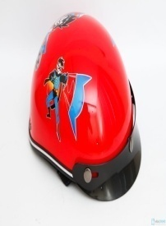


Phần 2: Đếm đến 10, nhận biết nhóm đối tượng trong phạm vi 10, nhận biết chữ số 10
10
10

Slide 8

10

Slide 9
0
1

Slide 10
Phần 2: Đếm đến 10, nhận biết nhóm đối tượng trong phạm vi 10, nhận biết chữ số 10
10
7
10
9
4

Slide 11


Trò chơi
“Bé thi tài”

Slide 12
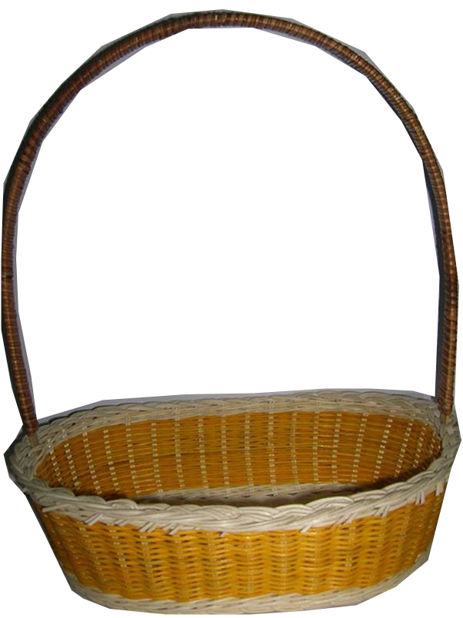
Trong giỏ có bao nhiêu quả táo?
Thêm vào cho đủ là 10
8
9
10
10

Slide 13

Trò chơi : Ai thông minh
- Cách chơi: Bé hãy tìm nhóm có 10 đối tượng và nối chúng với số 10.

Slide 14

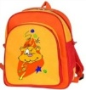
7
8
10
9

Slide 15






10
7
9
8

Slide 16


Tiết học đến đây đã kết thúc
Xin chào hẹn gặp lại các con vào giờ học lần sau

